Slide 2
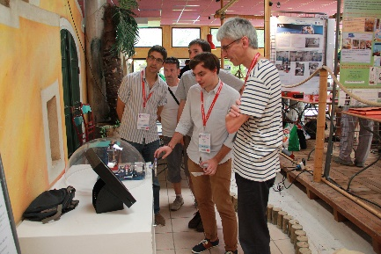
Avant-congrès
Point de départ
Appel à communications de culture scientifique du congrès général
Posters de culture scientifique
Manips pédagogiques

Slide 3
Avant-congrès
Contexte

Slide 4
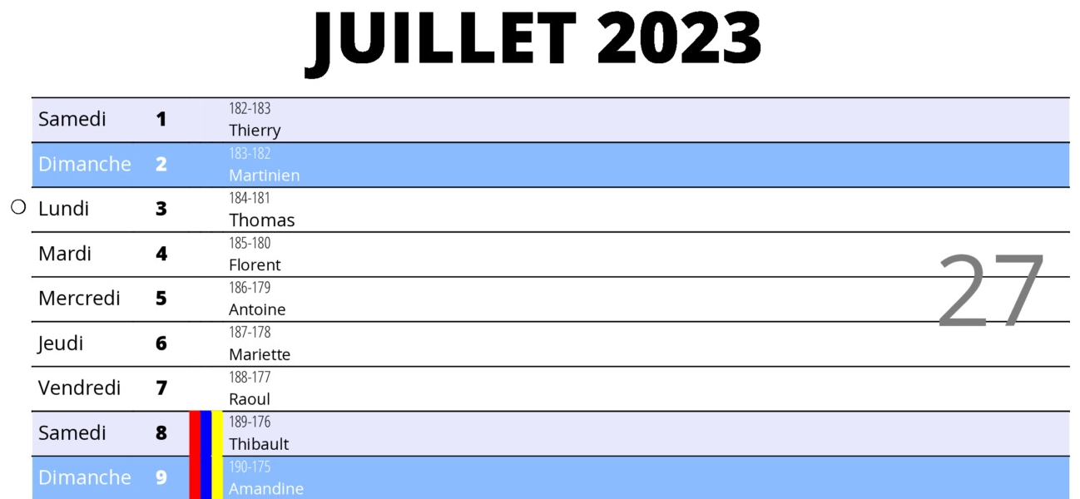
Avant-congrès
Contexte

Slide 5
Avant-congrès
Contexte

Slide 6
Avant-congrès
Contexte
Festival

Slide 7
Avant-congrès
Contexte
Festival

Slide 8
Avant-congrès
Contexte
Festival

Slide 9
Avant-congrès
Contexte
Une demi-journée commune au congrès et au festival, pour :
une rencontre du grand public avec les physiciens chercheurs
une rencontre de la communauté SFP nationale avec le grand public
une rencontre de la communauté SFP nationale avec les autres acteurs Physique et Société (bloggeurs, youtubeurs, médiateurs, auteurs, …)
une « démonstration sur le terrain » des communications de culture scientifique

Slide 10
Avant-congrès
Contexte
Festival

Slide 11
Avant-congrès
Contexte

Slide 12
Avant-congrès
Nouveau projet
Maintenir une partie des objectifs initiaux grâce à la Cité des Sciences
une rencontre du grand public avec les physiciens chercheurs
une rencontre de la communauté SFP nationale avec le grand public
une rencontre de la communauté SFP nationale avec les autres acteurs Physique et Société (bloggeurs, youtubeurs, médiateurs, auteurs, …)
une « démonstration sur le terrain » des communications de culture scientifique

Slide 13
Avant-congrès
Le dispositif
une session poster mixte congrès / grand public au sein du musée
une programmation dans l’auditorium

Slide 14
Avant-congrès
Le dispositif
une session poster mixte congrès / grand public au sein du musée
une programmation dans l’auditorium
La session poster mixte fera l’objet d’un appel à communication. La communication pourra prendre deux formes:
une manip pédagogique à destination du grand public
un poster double, avec une version traditionnelle à destination des collègues et une version vulgarisée à destination du grand public.

Slide 15
Avant-congrès
Le dispositif
une session poster mixte congrès / grand public au sein du musée
une programmation dans l’auditorium
La programmation de l’auditorium proposera essentiellement :
des tables rondes mixtes physiciens, youtubeurs, bloggeurs, auteurs, médiateurs…
une scène artistique en clôture

Slide 16
Avant-congrès
Les appels à communication envisagés
des communications de culture scientifique basées sur des manips de démonstration qui seront présentées au public de la CSI
des doubles posters, au format congrès traditionnel (à destination des collègues) et vulgarisés (à destination du grand public)
des posters de culture scientifique traditionnels qui ne pourront être affichés que pendant le congrès
Le troisième format peut aussi être l’occasion, durant le congrès, de faire un premier débriefing des deux premiers formats.

Slide 17
Avant-congrès
La collaboration avec Universcience
Volonté manifeste de créer un événement, en impliquant les médiateurs et en favorisant l’échange entre physiciens du congrès et médiateurs.
→
inespéré, notamment dans le contexte du nouveau Palais de la Découverte
Espaces et logistique mis à disposition gratuitement
Suggestions d’autres formats d’intervention (speed dating) qui pourront être une alternative au double poster.

Slide 18
Avant-congrès
Point d’étape
La confirmation de la disponibilité des espaces a été obtenue la semaine dernière.
L’équipe d’organisation est déjà identifiée (mais tout·e volontaire est la·le bienvenu·e).
Prochaines étapes: rencontre avec l’équipe d’Universcience, mise en place des tables rondes, appel à communication.
Question ouverte: est-ce que l’événement reste un « avant-congrès », ou l’intègre-t-on dans le congrès (qui commencerait donc le dimanche) ?

